Slide 1
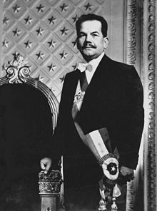
GOBIERNOS RADICALES

Slide 2
GOBIERNOS RADICALES
ROL DE LOS SECTORES MEDIOS
CONTEXTO DE GUERRA FRÍA
EL ESTADO EMPRESARIO
(BIENESTAR)

Slide 3
CARACTERÍSTIAS
DEL ESTADO EMPRESARIO
INDUSTRIALIZACIÓN POR SUSTITUCIÓN DE IMPORTACIONES (ISI)
PROTECCIÓN Y FOMENTO DE LA INDUSTRIA NACIONAL
(PROTECCIONISMO)
CORPORACIÓN DE FOMENTO DE LA PRODUCCIÓN (CORFO)

Slide 4
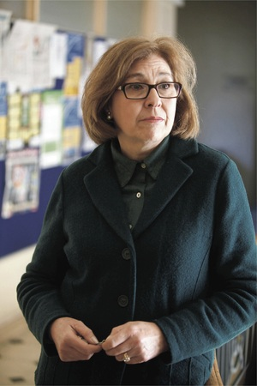
La CORFO nació a raíz del devastador terremoto de 1939, pues entonces el Presidente Aguirre Cerda propuso al Congreso, donde los partidos Conservador y Liberal eran mayoría, una legislación que permitiera impulsar políticas de fomento de producción (…) La CORFO nunca ejerció su derecho, estatuido legalmente, de interferir en la administración de las empresas en las cuales era socia. Además, una vez que el negocio se volvía rentable vendía sus acciones al sector privado y, (…) no había ningún empresario que se quejara del precio que la CORFO le puso a éstas.
Es indudable que la CORFO fue una institución que contribuyó sustancialmente a la consolidación y expansión de la industria manufacturera de propiedad privada, fortaleciendo al empresariado, aunque como contrapartida el Estado adquiriera mayor poder económico.
-»Con las riendas del poder, la derecha chilena en el S.XX», Sofía Correa. Pp 86-91.

Slide 5
CORPORACIÓN DE FOMENTO DE LA PRODUCCIÓN (CORFO)
(1939)
ENDESA
CAP
ENAP
IANSA

Slide 6
CARACTERÍSTIAS
DEL ESTADO BENEFACTOR
EL ESTADO ASUME UN ROL SOCIAL
SALUD
SINDICALIZACIÓN
EDUCACIÓN
VIVIENDA

Slide 7
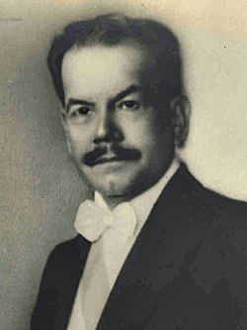
PRESIDENTES RADICALES
GOBERNAR ES EDUCAR
CORFO

Slide 8
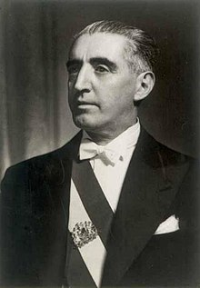
COMPAÑÍA DE ACERO DEL PACÍFICO (CAP)
EMPRESA NACIONAL DE ELECTRICIDAD (ENDESA)

Slide 9
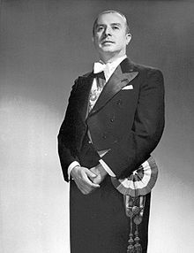
LEY MALDITA
(DEFENSA PERMANENTE DE LA DEMOCRACIA)
EMPRESA NACIONAL DEL PETROLEO

Slide 10
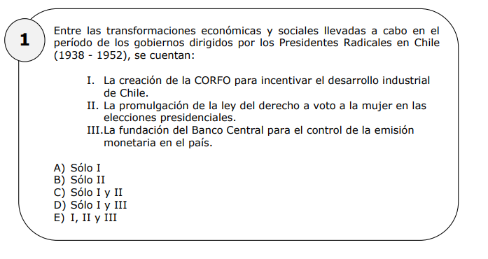
C

Slide 11
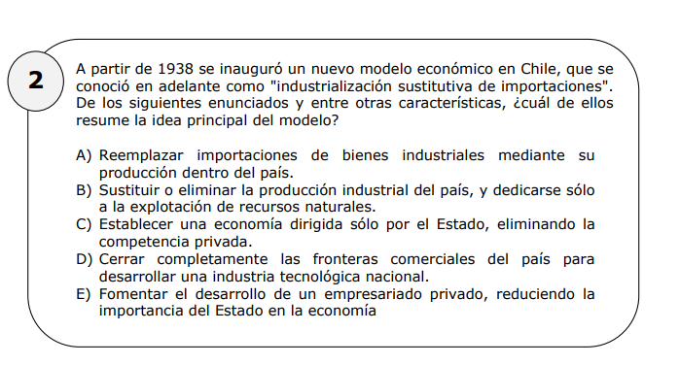
A

Slide 12
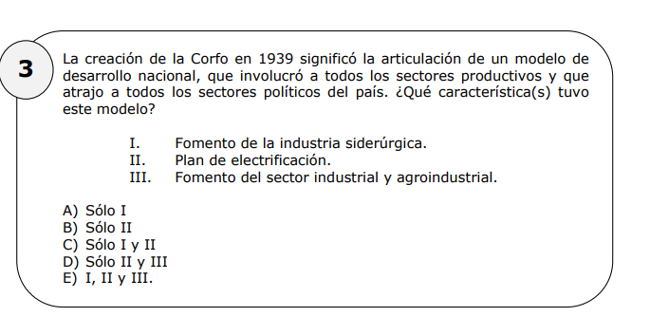
E

Slide 13
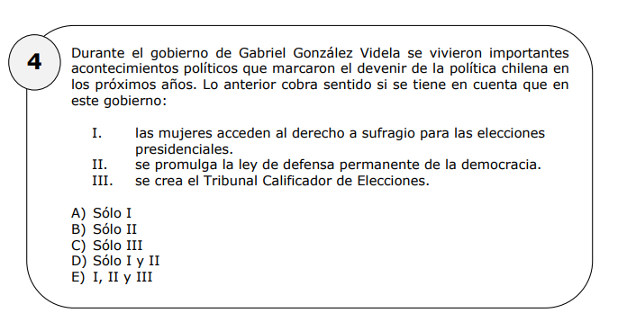
D

